Slide 1
2D게임 프로그래밍
5) 유한 상태 기계 (Finite state machine)

Slide 2
학습목표
유한 상태 기계(Finite State Machine)의 컨셉을 이해합니다.
2. 상태(State) ,전이(Transition), 행동(Action) , 이벤트(Event or Trigger) 를 이해합니다.
3. 상태가 많을 때 중복되는 전이를 해결하기위한 공유 전이 (Shared Transition) 를 이해합니다.
4. 트리거로서 입력을 처리하여 StateIdle <-> StateMove 를 구현합니다. ( Easy )
5. 트리거로서 Animation 종료 처리를 하여 StateIdle->StateAttack->StateIdle를 구현합니다. (Normal)
6. State에서 중복 전이 구현을 피하여 StateDeath 로 전이되도록 구현합니다.
7. StateChase 상태가 있는 적 AI를 구현합니다.
상태 시스템 용어 링크

Slide 3
유한 상태 기계 (Finite State Machine)
프로그램을 유한한 상태를 정의하고 오로지 하나의 상태만 동작하게 하는 설계 모델.
상태를 분류하여 행동을 구성하고 상태는 이벤트에 의해 전이(상태의 변경)가 일어난다.
캐릭터 행동에 대한 관리
State
대기
특수
공격
일반
공격
이동
점프
사망
하나의 상태만 Update 작동

Slide 4
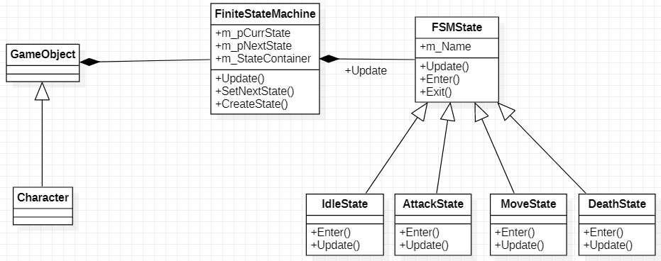
State Enum vs State Class
유지보수와 논리적 이해가 쉽도록 상태를 클래스로 나누어 코드를 작성 한다.
FSM은 게임 오브젝트의 멤버변수 또는 컴포넌트로 소유.
enum ESTATE { IDLE, MOVE, JUMP,DEATH,SP_ATTACK,ATTACK }
Character::Update
{
switch(State)
{
case IDLE:
…IDLE일때 수행할 내용..
break:
case MOVE:
….. MOVE 일때 수행할 내용..
break:
case ATTACK:
…..
break:
case DEATH:
…..
break:
}
}
Character를 생성할 때 각 State를 생성하고 FSM에 추가한다.
상속받은 자식 State에서는 State::Enter에서 해당 동작에 맞는
는 애니메이션을 재생한다.

Slide 5
상태(State) 와 전이(Transition)
상태(State)의 행동(Action)
Enter: 상태 시작에 실행할 내용
Exit: 상태 종료에 실행할 내용
Update: 상태가 작동될 때 실행할 내용
CheckTransition: 전이가 가능한지 확인하는 내용
현재 상태
초기 상태
전이
이동
대기
전이(Transition) : 상태의 변경
조건 로직과 전이할 상태 대상이 필요하다.
상태 내부에 구현하거나 클래스로 구현
공격
이벤트(Event or Trigger)
전이를 촉발 시키는 것들. 데미지,입력,애니메이션 종료
대기 상태에서 이동하는 전이 조건은? 반대는? ( 이동속도 확인 )
대기 상태에서 공격으로 전이할 조건은? ( 플레이어면 키보드 , NPC면 거리확인)
공격 상태 시작 시 해야 할 행동은? ( 루프가 아닌 공격 애니메이션 재생)
공격에서 대기 상태로 가는 전이 조건은? ( 공격 애니메이션의 종료 확인)

Slide 6
중복 문제
사망은 어떠한 경우도 전이 될수 있다. 전이의 구현을 모든 곳에 한다면 내용이 중복된다.
이런 문제를 해결하기 위한 시도.
이동
대기
HP 0?
사망
HP 0?
공격
하나의 전이
HP 0?
이동
대기
공격
상태 목록

Slide 7
플레이어 캐릭터 FSM
전이를 촉발 시키는 조건은 키 입력이 될 수 도 있고 , 이동 속도가 될 수 있다. 어떤 차이가 있을까.
Move 상태 진입 할 때 해야 할 것은?
사망
이동
대기
Idle -> Attack 전이 조건은?
Attack -> Idle 전이 조건은?
Attack 상태 진입때 할것은?
Attack 상태 종료때 할것은?
공격
중복된 내용을 피하고 최소한의
작업으로 전이가 될수 있게 해본다.
이동
대기
공격

Slide 8
AI 캐릭터 FSM
대기 -> 추적 조건은?
추적 -> 대기 조건은?
사망
추적
대기
추적 -> Attack 전이 조건은?
Attack -> Idle 전이 조건은?
Attack 상태 진입때 할것은?
Attack 상태 종료때 할것은?
공격
중복된 내용을 피하고 최소한의
작업으로 전이가 될수 있게 해본다.
추적
대기
공격

Slide 9
실습
플레이어를 공격(거리100미만),추적(거리100이상~500),대기(거리500초과) 하는 AI 를 만듭니다.
추적
대기
공격거리
추적 거리
대기 거리
AI
공격
Player

